Slide 1
CONCEPTUALIZACION bioquímica

Slide 2
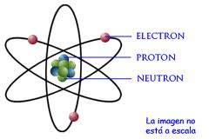
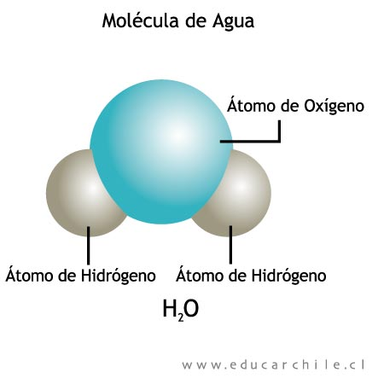
ATOMO
Unidad mas pequeña de un elemento químico mantiene sus propiedades y que no es posible dividir
MOLECULA
Partícula formada de un conjunto de átomos covalentes o metálicos y esta formados por dos o mas átomos.

Slide 3
ELEMENTOS PRIMARIOS
Carbono: Aparece en todas Ias moléculas orgánicas.
Hidrogeno: Causante de Ia combustión y produce energia aI cuerpo.
Oxigeno: Forma grupos funcionales con otros elementos químicos.
Nitrógeno: Presente en proteínas ,Lípidos y ácidos nucleídos.

Slide 4
ELEMENTOS SECUNDARIOS
Azufre: Es parte de Ios aminoácidos ,cisterna y meionita.
Fosforo: Parte de Ios neucIotidos ,fosfoIipidos y actúa como catalizador.
Magnesio: Átomo integrante de clorofila ,actúa como catalizador.
Calcio: Componentes de estructuras esqueléticas ,presente en coagulación sanguíneas y contracción.

Slide 5
Sodio: Catión abundante en eI Liquido extracelular.
Potasio: Catión importante en eI interior de Ia ceIuIa .
Cloro: Participa en Ia transmisión deI impulso nervioso

Slide 6
CUERPO COMPUESTO
Estos están integrados por distintos cuerpos simpéis y admiten su segregación deI todo sin perder sus condiciones originales

Slide 7
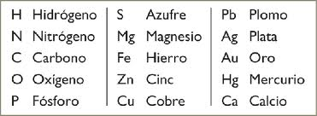
SIMBOLO
Utilizados para simplificar Ia estructura de Ios elementos químicos . EI símbolo de un elemento es Ia abreviatura admitida para representarse ,se considera eI nombre Latino o griego y se representa por su primer Ietra mayúscula .

Slide 8
FORMULAS
Una molécula esta formada por una agrupación de átomos ,esta se combina de taI manera que Ios símbolos no expresen soIo Ios átomos que forman si no también eI numero

